Slide 1
Цивилизационный подход к изучению общества
Лицей Ивацевичского района
Обществоведение (повышенный уровень). 11 класс
Ситник П.В.
2022
Notes:
‹#›

Slide 2
План
Понятие цивилизации
Цивилизационный подход к изучению общества

Slide 3
Понятие цивилизации
Цивилизация (лат. civilis – гражданский, государственный)
ступень развития
отдельное общество
ступень развития общества, следующая за варварством
устойчивое целостное культурно-ис- торическое сообщество, которое от- личается общностью духовных цен- ностей и культурных традиций, сход- ством социально-политического и ма- териально-производственного разви- тия, особенностями образа жизни и определённым типом личности, об- щими этническими признаками и оп- ределёнными географическими рам- ками

Slide 4
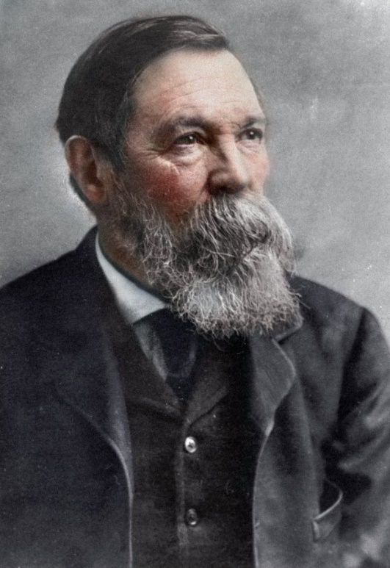
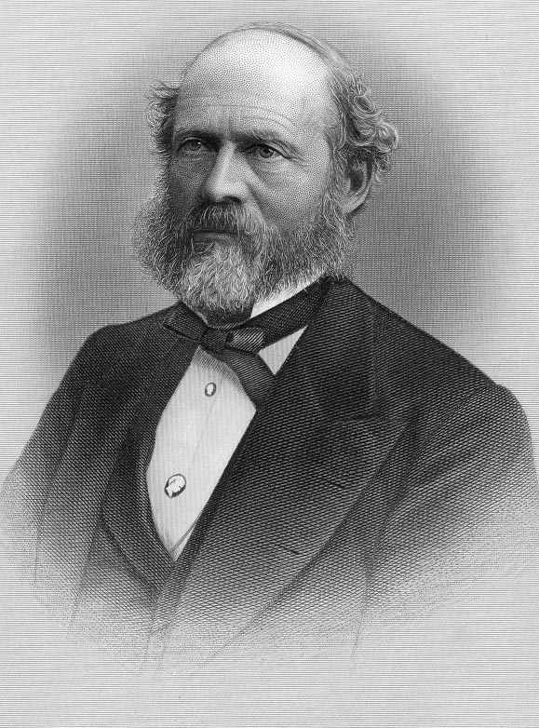
Понятие цивилизации
Некоторыми учёными цивилизация рассматривается как стадия в развитии общес- тва. Так в работах Л.Моргана (1818-1881), Ф.Энгельса (1820-1895) цивилизация - это определённая ступень в развитии общества, которая наступает за дикостью и варварством. Дикость - это эпоха господства присваивающего хозяйства. Варвар- ство - время преобладания скотоводства и земледелия. Цивилизация - период, связанный с появлением частной собственности, ремесла, городских поселений, письменности, государства. Некоторые современные учёные также рассматривают цивилизацию как стадию в развитии общества.
Льюис Генри Морган
Фридрих Энгельс

Slide 5
Понятие цивилизации
Стадии в развитии общества
Дикость
Варварство
Цивилизация
господство присваиваю- щего хозяйства (охота, рыболовство, собира- тельство)
возникновение произво- дящего хозяйства (земле- делие и скотоводство), частной собственности и социальной иерархии
возникновение государ- ства, городов, письмен- ности, социальных страт
отсутствие частной собственности
равенство людей

Slide 6
Понятие цивилизации
Признаки локальной цивилизации
общность духовных ценностей и культурных традиций
сходство социально-политического и материально-производ- ственного развития
особенности образа жизни
определённый тип личности
общие этнические признаки
определённые географические рамки

Slide 7
Цивилизационный подход к изучению общества
Цивилизационный подход к изучению истории
у человечества нет исто- рии как единого все- мирно-исторического процесса, а есть история отдельных стран и наро- дов, цивилизаций
не экономические факторы определяют развитие общества, а духовные и культурные
не общие, а отличитель- ные черты в развитии стран и народов, их са- мобытность и непохо- жесть имеют главное значение для истории

Slide 8
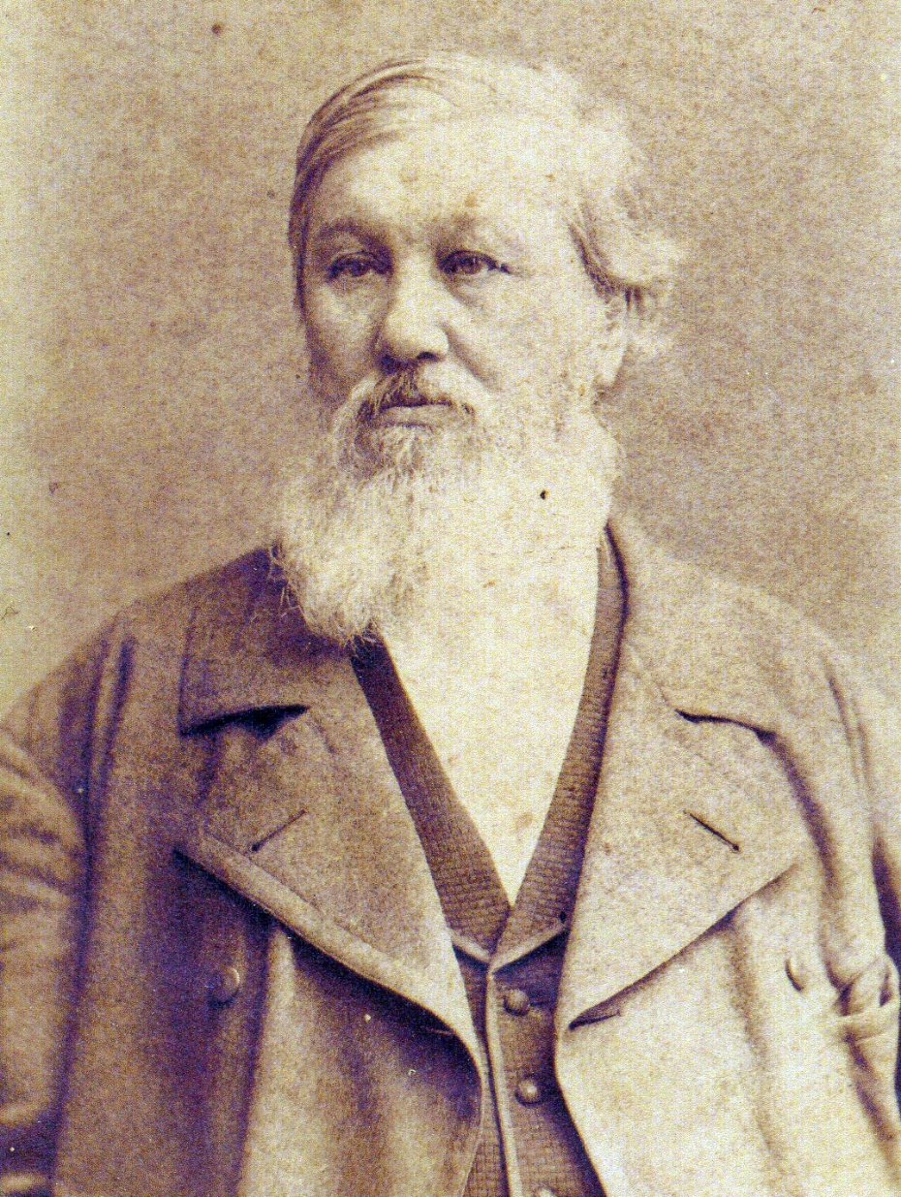
Цивилизационный подход к изучению общества
Николай Яковлевич Данилевский (1822-1885)
Работа «Россия и Европа» (1869 г.)
Теория культурно-исторических типов: Не существует истории как единого всемирно- исторического процесса, а есть лишь исто- рия отдельных «культурно-исторических типов» (цивилизаций)
Культурно-исторические типы развиваются подобно живым организмам, находятся в борьбе друг с другом и со внешней средой, один вытесняет другой на протяжении ис- тории
Начала цивилизации одного культурно-ис- торического типа не передаются народам другого типа. Каждый тип вырабатывает её для себя сам
Николай Данилевский

Slide 9
Цивилизационный подход к изучению общества
Культурно-исторические типы (по Н.Я.Данилевскому)
египетский
китайский
индийский
иранский
еврейский
Н.Я.Данилевский колебался в приз- нании новой Америки (США) осо- бым культурно-историческим ти- пом
греческий
римский
романо-германский
аравийский
европейский
мексиканский
погибли насильственной смертью и не успели завершить развития
перуанский

Slide 10
Цивилизационный подход к изучению общества
Н.Я.Данилевский отвергал географическое деление мировой культуры по частям света. Столь же ошибочным он считал разграниче- ние истории на Древнюю, Средневековую и Новую. Падение Римской империи в 476 г., событие, ознаменовавшее конец древней ис- тории и начало Средневековья, имело значе- ние для Европы, но отнюдь не для Китая и остальной части человечества. Учёный счи- тал, что у культур Рима, Греции, Индии, Еги- пта и других были свои древний, средневе- ковый и современный периоды. Н.Я.Дани- левский выдвинул идею о существовании множества цивилизаций, являвшихся выра- жением бесконечно богатого творческого ге- ния человечества. Каждая из них возникает, развивает свои собственные формы жизни (язык, способы общения, труда, формы быта и т.д.), свои моральные и духовные ценнос- ти, а затем погибает вместе с ними.
Николай Данилевский

Slide 11
Цивилизационный подход к изучению общества
Н.Я.Данилевский разделял все народы на три основных класса:
позитивные творцы истории, создавшие великие цивилизации, или культурно-исторические типы
негативные творцы истории, которые, подобно гуннам, монголам и туркам не создавали великих цивилизаций
народов, творческий дух которых по какой-то причине задержи- вается в своём развитии на ранней стадии, и потому не ставших ни созидательной, ни разрушительной силой в истории
Лишь немногие народы смогли создать великие цивилизации и стать культурно- историческими типами. Все культурно-исторические типы одинаково самобытны и из себя черпают содержание своей исторической жизни. Но не все они реализуют своё содержание с одинаковой полнотой и многосторонностью. Как считал Дани- левский, большинство цивилизаций являются созидательными не во всех, а только в одной или нескольких областях деятельности. Так, греческая цивилизация дос- тигла непревзойденных высот в эстетической области, семитская - в религиозной, римская - в области права и политической организации. Прогресс человечества сос- тоит, по Данилевскому, не в том, чтобы идти в одном направлении, а в том, чтобы всё поле, составляющее поприще исторической деятельности, исходить в разных направлениях.

Slide 12
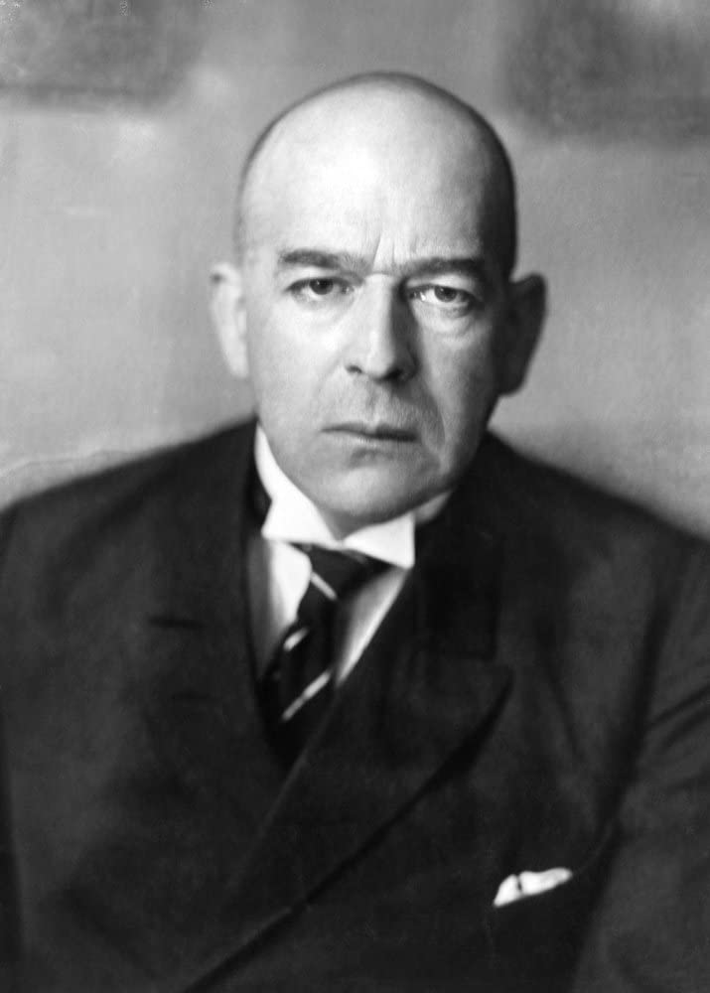
Цивилизационный подход к изучению общества
Освальд Шпенглер (1880-1936)
Работа «Закат Европы» (1918 г.)
Исторический процесс – это череда сменяю- щих друг друга культур
Подлинными творцами истории являются культуры, которые достигли наивысшего расцвета и подъёма
Культуры, как и живые организмы, пережи- вают стадии зарождения, расцвета, старости и увядания
Заключительная стадия в развитии культу- ры – цивилизация (развитие науки и техни- ки, рационализм, атеизм, омертвление ду- ховной жизни)
Освальд Шпенглер

Slide 13
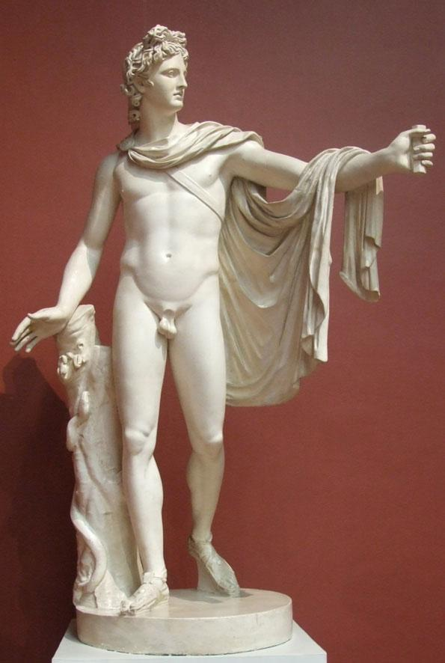
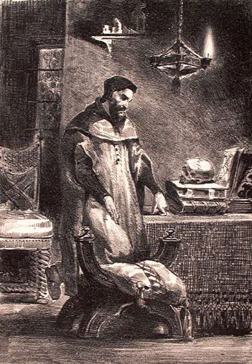
Цивилизационный подход к изучению общества
Великие культуры (по о.Шпенглеру)
Аполлон Бельведерский
египетская
вавилонская
индийская
китайская
мексиканская
аполлоновская (античная)
фаустовская (западноевропейская)
арабская
Доктор Фауст. Худ. Э.Делакруа

Slide 14
Цивилизационный подход к изучению общества
О.Шпенглер считал, что возникшие на соб- ственной этнической основе культуры (ин- дийская, китайская, западноевропейская и пр.) затем по мере дряхления вырождаются в цивилизацию. Однако возможен и обрат- ный вектор развития. Например, по Шпен- глеру, американская история демонстрирует нам, что культура может рождаться из ци- вилизации. В США в XIX в. существовала мощная буржуазно-демократическая циви- лизация, достигшая технических и экономи- ческих высот, но почти нищая по своей куль- туре, ввозившая и заимствовавшая всё луч- шее из Европы. Появление же американской культуры как самобытного, духовно укоре- нённого национального организма, способ- ного оказывать мировое влияние, произош- ло после Первой мировой войны.
Освальд Шпенглер

Slide 15
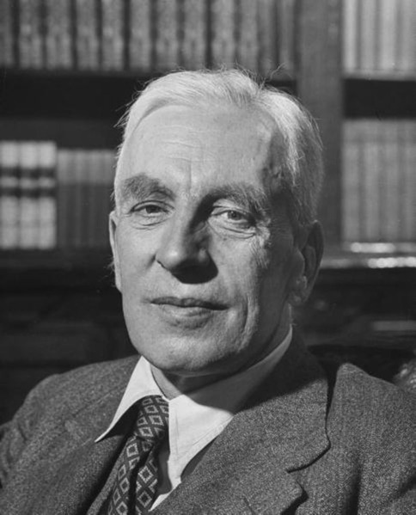
Цивилизационный подход к изучению общества
Арнольд Тойнби (1889-1975)
Работа «Постижение истории» (12 т.: 1934-1961)
Цивилизации основаны на религии
Механизм существования цивилизации: «вы- зов – ответ». Вызов может быть природным (климат, природные катаклизмы) или со- циальным (завоевание)
Цивилизация состоит из творческого мень- шинства и инертного большинства. Мень- шинство находит ответы на вызовы, но для их реализации ему нужно большинство
Стадии развития цивилизации: возникнове- ние, рост, налом, разложение
В истории выделял 21 цивилизацию. Считал, что в XX в. осталось существовать толь-ко 10
Арнольд Тойнби

Slide 16
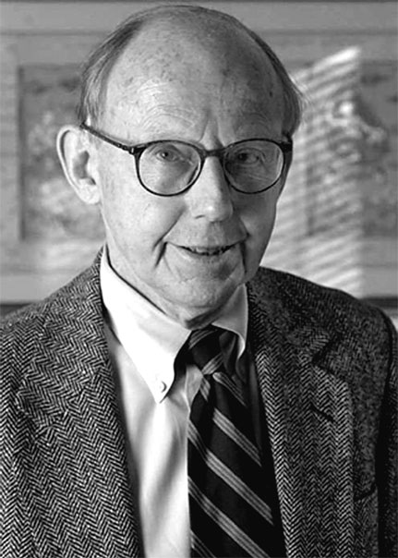
Цивилизационный подход к изучению общества
Сэмюэл Хантингтон (1927-2008)
Работа «Столкновение цивилизаций и пре- образование мирового порядка» (1996)
Цивилизация определяется рядом общих черт (язык, религия, обычаи, институты), а также самоидентификацией людей
Значима роль религии в выделении цивили- заций
Существует опасность возникновения кон- фликтов по линии цивилизационных разло- мов (зоны потенциальных конфликтов на рубежах цивилизаций с разными религия- ми, ценностями и культурами)
Сэмюэл Хантингтон

Slide 17
Цивилизационный подход к изучению общества
Цивилизации (по С.Хантингтону)
западная
православная
исламская
индуистская
конфуцианская (синская)
японская
латиноамериканская
африканская
буддистская

Slide 18
Цивилизационный подход к изучению общества
Особенность цивилизационного подхода
цивилизации не рассматриваются как последовательно следующие одна за другой, они сосуществуют друг с другом в каждый момент времени
признание того, что процессы, которые происходили в одной цивилизации, не обязательно должны повториться в других

Slide 19
Цивилизационный подход к изучению общества
географическое положение на пере- крёстке европейских дорог и путей из Балт- ийского в Чёрное море
многоконфес- сиональность (пра- вославие, католи- цизм, протестан- тизм, иудаизм, ислам)
умеренный климат
Факторы цивилизационной идентичности Беларуси
историческое со- существование разных народов, нахождение территории в составе разных государств
равнинный ландшафт

Slide 20
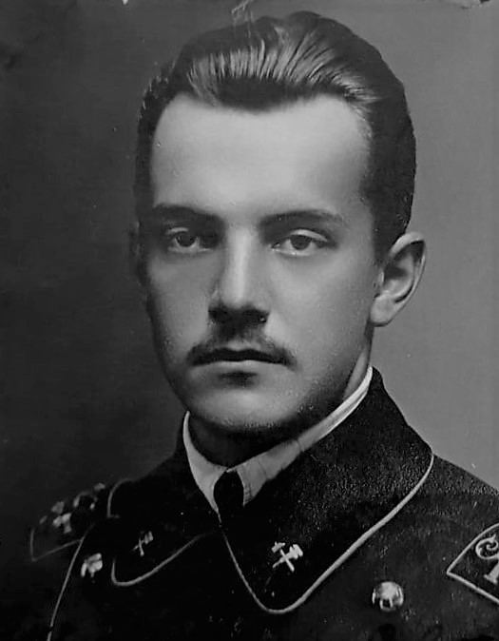
Цивилизационный подход к изучению общества
Белорусский философ Игнат Абдирало- вич (Канчевский) (1896-1923 гг.) в эссе «Извечным путём. Исследование бело- русского мировоззрения» (1921 г.) счи- тал, что особенностью белорусского на- рода является колебание между Восто- ком и Западом и неприятие ни одного из этих путей, стремление сохранить свою независимость
Игнат Абдиралович

